Slide 1

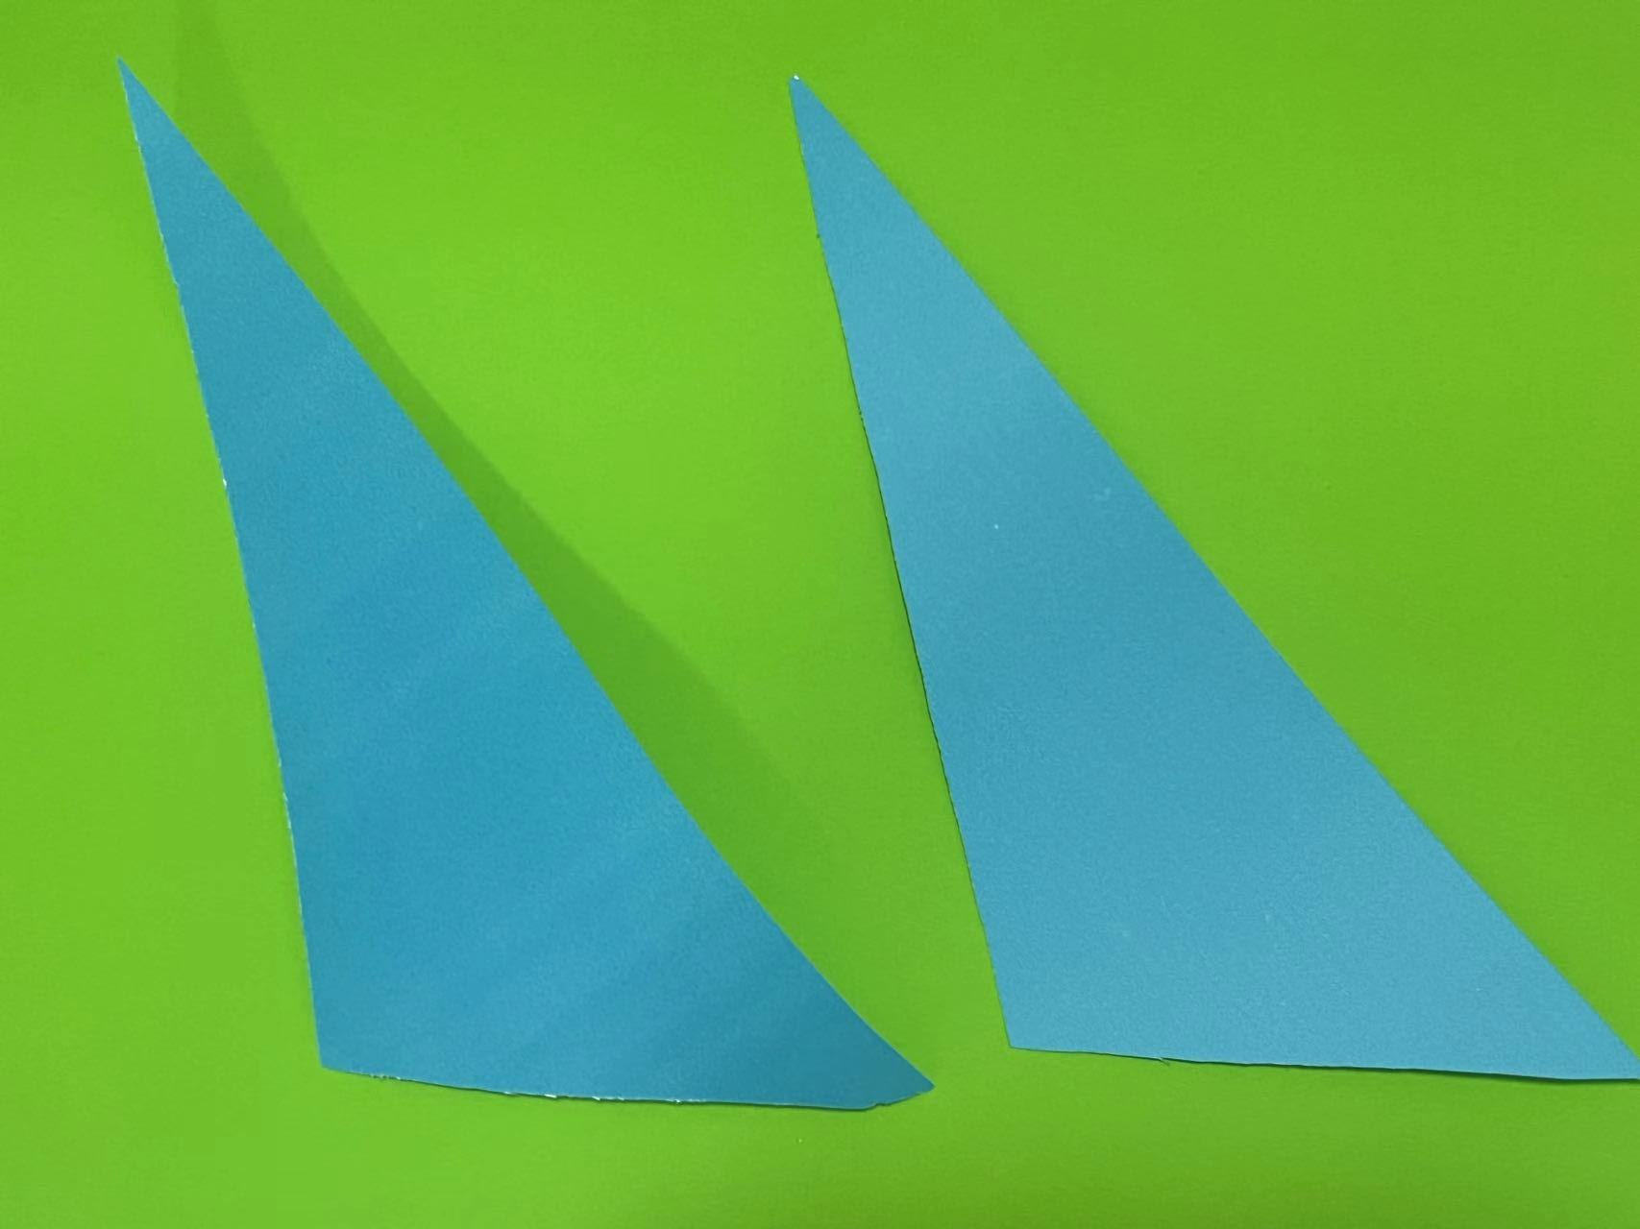
观察拼图，概念生成
活动一：拼一拼
（时间：1分钟）
任务：请同学们小组合作，将小组的两个全等的三角形拼成一个四边形。
问题1：你在哪里见过这类新的四边形？

Slide 2
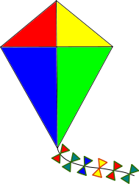
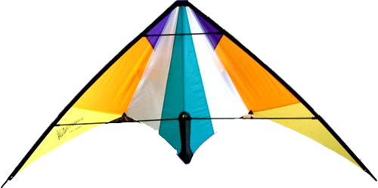

观察拼图，概念生成
追问1：观察这些图片，是否能抽象出同学们所拼出的新图形？
A
B
D
筝形
C

Slide 3
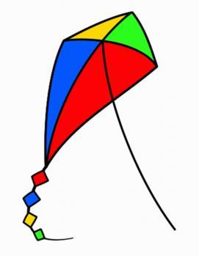
第十二章 数学活动2
用全等三角形研究“筝形”
长郡斑马湖中学
深海之鲸团队

Slide 4
观察拼图，概念生成
问题2：你能尝试给“筝形”下个定义吗？
A
“筝形”的定义
两组邻边分别相等的四边形叫做“筝形”。
B
D
追问1：你能用符号语言描述“筝形”的定义吗？
用符号语言表示
C
在四边形ABCD 中，∵ ,
∴ ．
AB =AD，BC=CD
四边形ABCD 是筝形

Slide 5




概念辨析
D
练习1 下列车标中不含筝形的是（ ）．
练习
（ A ） （ B ） （ C ） （ D ）
（ A ） （ B ） （ C ） （ D ）

Slide 6

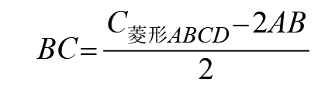
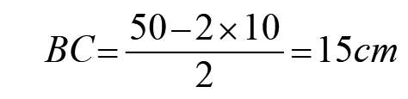
概念深化
15
已知风筝ABCD的周长是50cm，AB=10cm,则BC= cm。
A
B
D
C

Slide 7

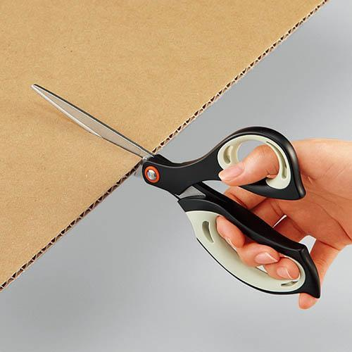
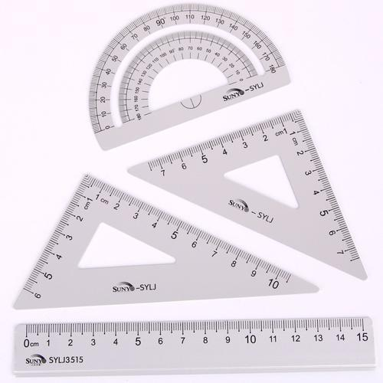
活动二：剪一剪
（时间：3分钟）
问题3：你能用手中的工具剪出一个完整的筝形吗？
追问：你是如何得到的？怎么判定它就是筝形？

Slide 8

活动二：剪一剪
问题3：你能用手中的工具剪出一个筝形吗？
追问：你是如何得到的？怎么判定它就是筝形？
将矩形的纸片延
蓝色的虚线折叠
将蓝色和红色的
三角形区域剪掉
展开后得
到筝形

Slide 9
动手操作，猜想性质
问题4：筝形有哪些性质呢？
追问1：还记得之前按照怎样的路径研究全等三角形？
概念
性质
判定
应用

Slide 10

动手操作，猜想性质
问题4：筝形有哪些性质呢？
追问2：全等三角形的性质，具体研究哪些要素？如果是四边形，还会增加什么要素？
A
边
B
D
角
C
对角线

Slide 11
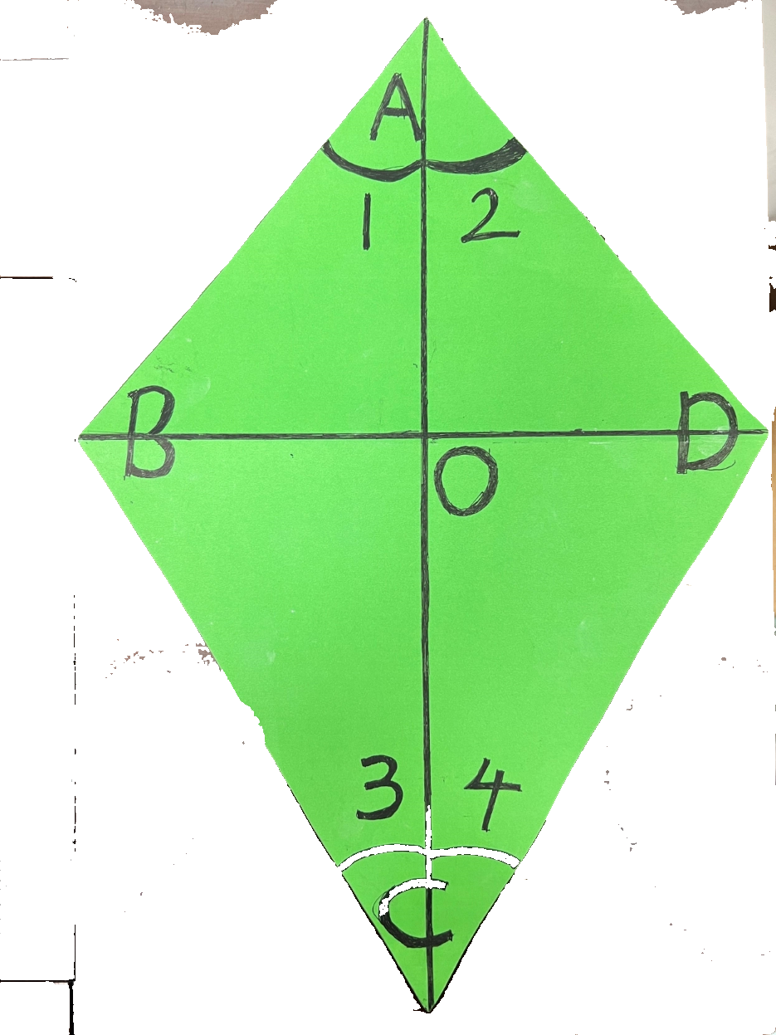
动手操作，猜想性质
活动三：折一折
（时间：4分钟）
问题4：筝形有哪些性质呢？
追问3：请同学们将剪下的“筝形ABCD”折一折、量一量等方法可猜出哪些结论？并完成导学案。
任务1：你能发现哪些角相等？
任务2：你发现对角线AC和BD有什么特点？

Slide 12
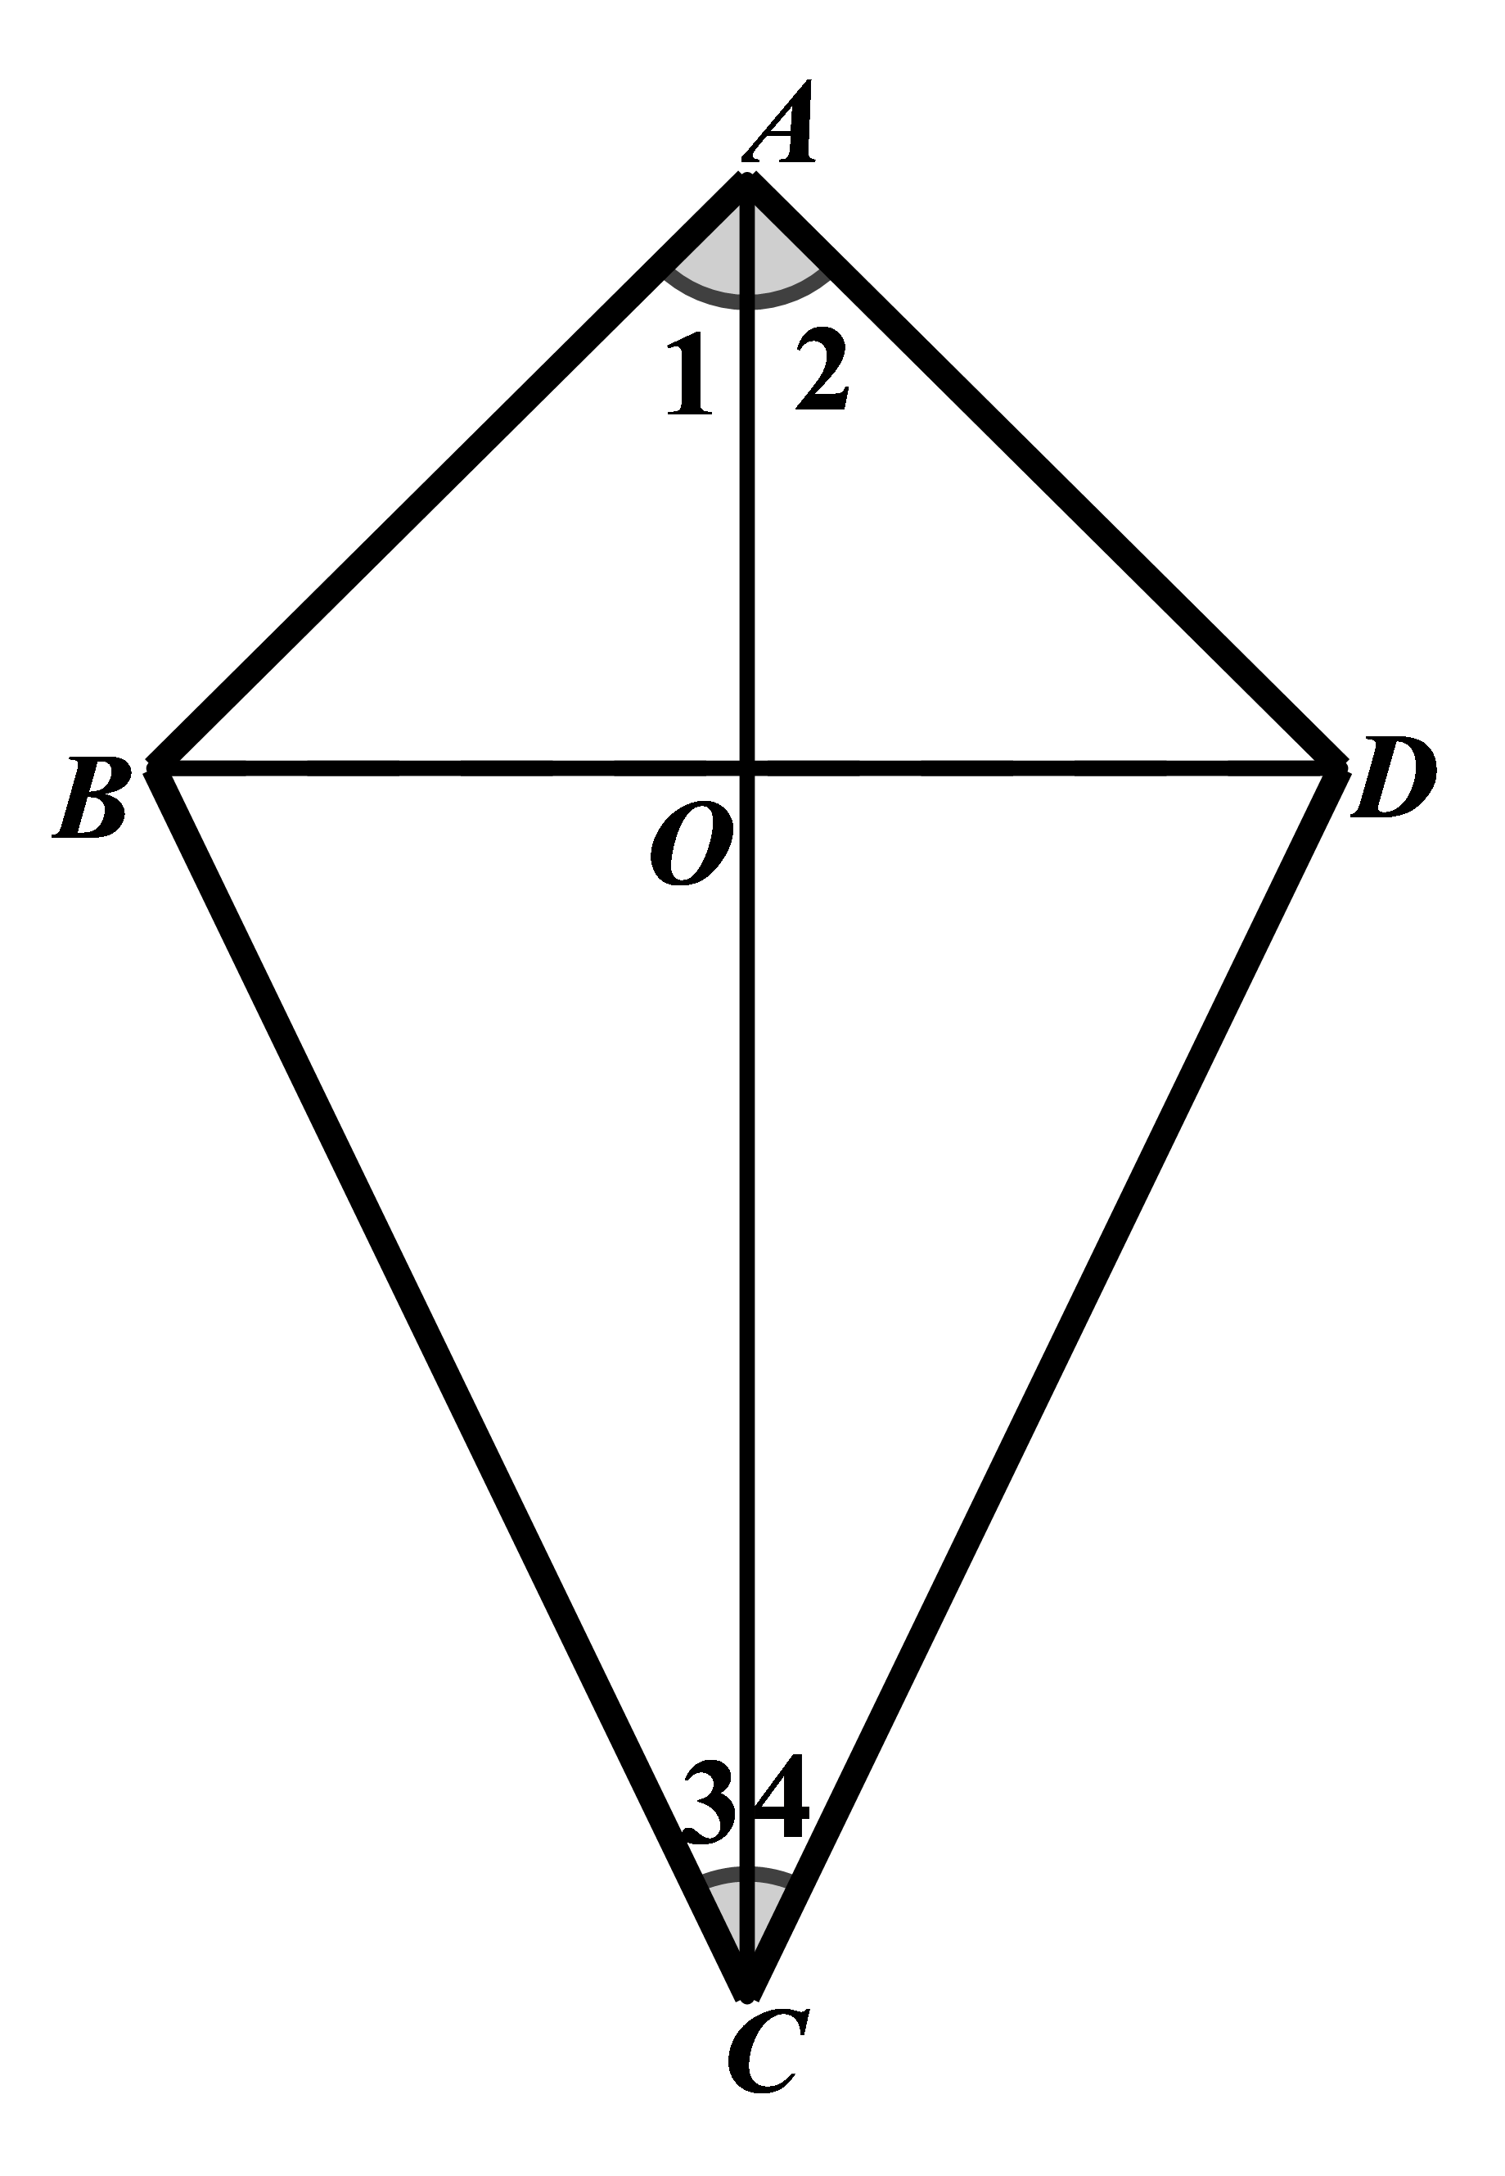
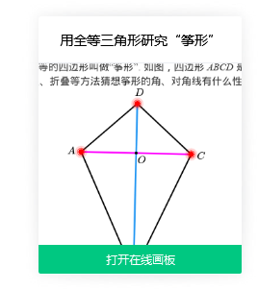
动手操作，猜想性质
追问4：你能用文字语言描述这些猜想的性质吗？
AB=AD
边
BC=DC
∠ABC =∠ADC，
∠1=∠2，∠3 =∠4,
角
AC⊥BD，
且AC 平分BD，即BO =DO．
对角线

Slide 13

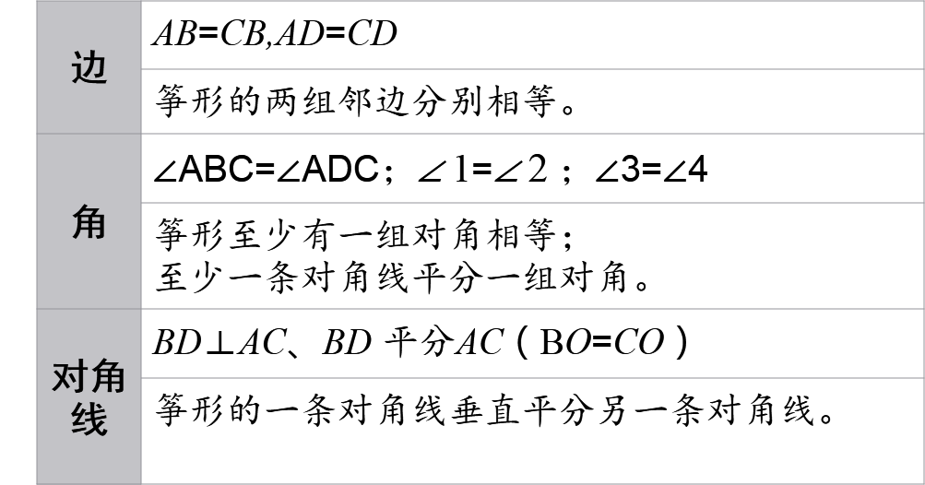
动手操作，猜想性质
筝形的性质
Notes:
希沃白板的蒙层技术没能展现

Slide 14
严密推理，证明猜想
（时间：3分钟）
追问5 你能证明猜想一：筝形至少一组对角相等，一条对角线平分一组对角吗？
追问6 你能证明猜想二：筝形的一条对角线垂直平分另一条对角线吗？
已知：在四边形ABCD中，AB=AD,CB=CD.
求证：猜想一：（1）∠ABC=∠ADC，∠1=∠2，∠3=∠4，
猜想二：（2）OB=OD,AC⊥BD.

Slide 15
严密推理，证明猜想
已知：在四边形ABCD中，AB=AD,CB=CD.
求证：（1）∠ABC=∠ADC，∠1=∠2，∠3=∠4，
（2）OB=OD,AC⊥BD.（在（1）已被证明的基础上）
(1)证明：在△ABC和△ADC中
AB =AD，
BC =DC,
AC=AC
∴ △ABC ≌△ADC （SSS)．
∴ ∠ABC =∠ADC，
∠1 =∠2，∠3 =∠4．
筝形至少一组对角相等，筝形的一条对角线平分一组对角。

Slide 16
严密推理，证明猜想
已知：在四边形ABCD中，AB=AD,CB=CD.
求证：（2）OB=OD,AC⊥BD.
证明：在△AOB和△A0D中
AO=AO
∵
∠1=∠2
AB=AD
∴△ABO ≌△ADO(SAS)．
∴
BO=DO
筝形的一条对角线垂直平分另一条对角线。
∴
AC⊥BD

Slide 17
严密推理，证明猜想
归纳性质
（1）筝形两组邻边分别相等；
（2）筝形至少一组对角相等；
（3）筝形的一条对角线平分一组对角，
（4）筝形的一条对角线 垂直平分另一条对角线；

Slide 18
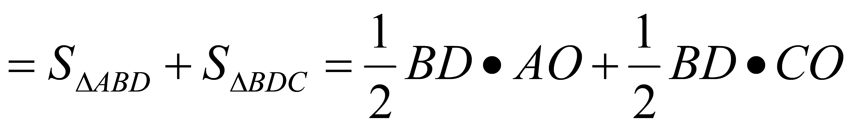
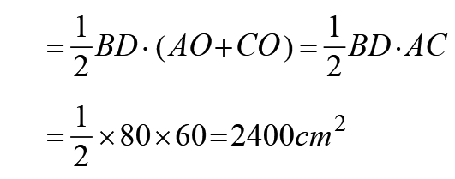
运用性质，解决问题
（时间：3分钟）
问题5：如图所示，武老师已经做好了筝形骨架，AC=80cm，BD=60cm.还缺一个筝面，你能帮武老师求出筝形纸面的面积吗？筝形的面积S与对角线有什么数量关系？
A
解：筝形”ABCD的面积S
B
D
O
C

Slide 19

运用性质，解决问题
追问：上一题我们求了筝形的面积，你能从中得出筝形的面积S与对角线的数量关系吗？
A
B
D
性质：筝形的面积等于两对角线乘积的一半。
即：
C

Slide 20
运用性质，解决问题
1、已知如图，在筝形ABCD中，AB=AD, BC=DC，
（1）若AB=2，BC=3.则它的周长为： .
（2）若∠ABC=120°.则∠ADC= .
（3）若∠BAD=100°， ∠BCD=50°.则∠BAC= . ∠ADC= .
（4）若AC=10,BD=6，则BO= .
它的面积= .
（5）已知筝形ABCD的面积为36平方厘米，BO=4厘米，则AC = .
10
A
120°
50°
105°
B
D
3
O
30
18厘米
C

Slide 21
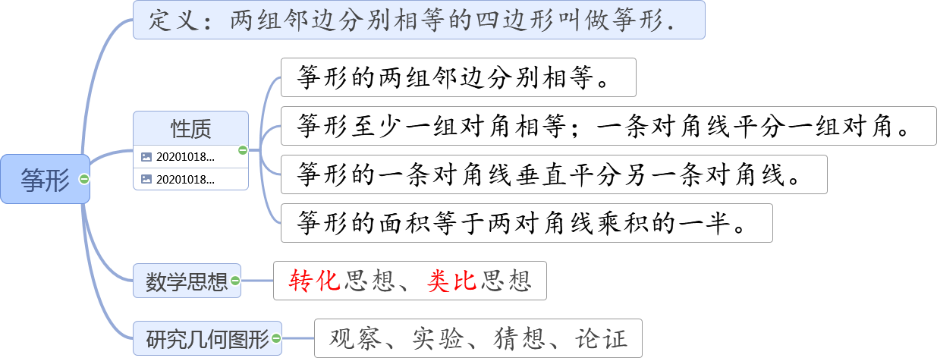
本节课你学到了什么？
Notes:
希沃白板可以点击后出来对应的内容，这里为一次性展现

Slide 22

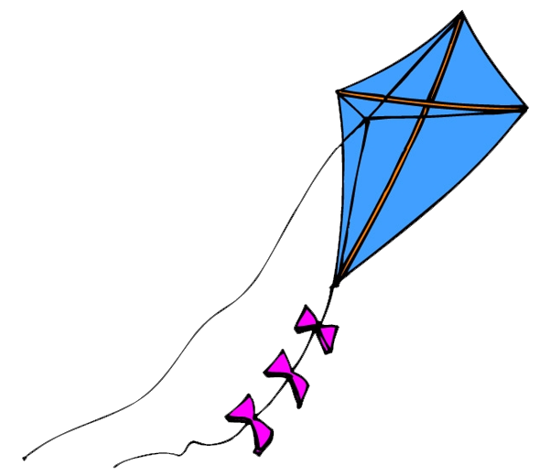
课后作业
请同学们运用这节课所学的知识自己制作一个风筝，放飞风筝放飞希望，学习“筝形”，你真行！
~谢谢~

